Slide 1
认真学习党章
严格遵守党章

Slide 2
党章是尺，量出了我们党的规矩方圆；
党章是史，记载了我们党的成功经验；
党章是旗，指引了我们党的胜利方向。
——《从党章发展看中国共产党成功之道》

Slide 3
一、党章的地位和作用
二、党章的历史和内容
三、遵守党章 做合格党员

Slide 4

一、党章的地位和作用

Slide 5
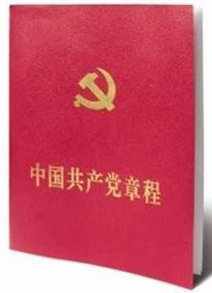
（一）管党治党的总章程和总规矩
党章是党内的根本大法，是最根本的党内法规。
党章是政党公开树立的旗帜，是集中政党政治主张的宣言书，是人们分析、判断政党理念与实践的主要根据。

Slide 6
  对党的性质和宗旨、路线和纲领、指导思想和奋斗目标、组织原则和组织机构、党员义务和权利以及党的纪律等作出根本规定
党章
  对全党政治生活、组织生活和全体党员行为作出基本规定
准则
  对党的某一领域重要关系或者某一方面重要工作作出全面规定
条例

Slide 7
规则
规定
办法
细则
  对党的某一方面重要工作或者事项作出具体规定

Slide 8
权威性、科学性、全面性
党章是制定其他党内法规的基础和依据，在党内具有最高的效力，是全面从严治党的总依据和总遵循，也是全体党员言行的总规矩和总遵循。

Slide 9
(二) 全党必须遵循的根本行为规范
统一党的思想行动的基本指针
发展党内民主生活的基本规则
衡量党内矛盾是非的基本标准
提高党员政治素质的基本教材

Slide 10
一些党组织软弱涣散、缺乏战斗力
一些党员党的意识淡薄、组织观念淡化
一些领导干部理想信念动摇、宗旨观念不强
一些腐败案件特别是腐败窝案的发生
党章意识不强，不了解党章要求，不能很好地遵守党章、贯彻党章

Slide 11
政治意识淡薄、政治责任感缺乏；
党的意识和党员意识淡化、不像党员、不在组织、不起作用，不守规矩，在党不言党，不按规定缴纳党费等。
党员身份的归属感、认同感、自豪感的缺失

Slide 12
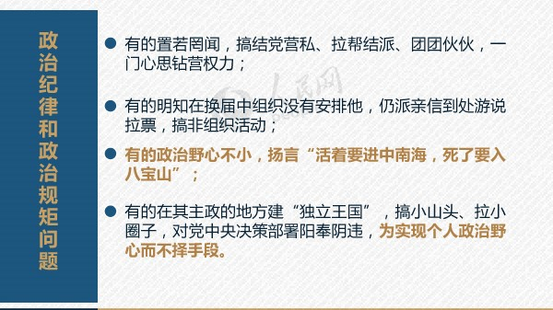
有的修身不真修、信仰不真信，很会伪装，喜欢表演作秀，表里不一、欺上瞒下，说一套、做一套，台上一套、台下一套，当面一套、背后一套，手腕高得很；有的公开场合要党员、干部坚定理想信念，背地里自己不敬苍生敬鬼神，笃信风水、迷信“大师”；有的口头上表态坚定不移反腐败，背地里对涉及领导干部的问题线索不追问、不报告；有的张口“廉洁”、闭口“清正”，私底下却疯狂敛财。

Slide 13
一些地方和部门组织观念薄弱、组织涣散、纪律松弛的问题很突出，有的还比较严重。比如，有的党员干部目无组织纪律，跟组织讨价还价，不服从组织安排和决定，把自己凌驾于组织之上，热衷于搞家长制、“一言堂”、独断专行，用干部、作决策不按规定向上级报告；有的该请示的不请示，该汇报的不汇报，有事瞒着组织，搞“先斩后奏”、“边斩边奏”，甚至“斩而不奏”；有的集中不够，班子成员各自为政，互不买账、互不服气，内耗严重；有的跑风漏气，将组织的内部决定和考虑向相关人员通风报信，说情、打招呼、拉票、助选，干预人事安排，插手案件查办；有的对党员、干部疏于管理，缺乏严肃认真的组织生活等。

Slide 14
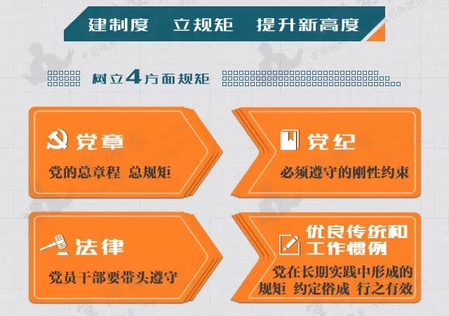
认真学习党章、严格遵守党章，是加强党的建设的一项基础性经常性工作，也是全党同志的应尽义务和庄严责任。——习近平

Slide 15
学习党章：全体党员的基本功
全党学习贯彻党章的水平，决定着党员队伍党性修养的水平，决定着各级党组织凝聚力和战斗力的水平，决定着全面从严治党的水平。不论是高级干部还是普通党员，要做合格党员，学习贯彻党章都是第一位的要求。

Slide 16
二、党章的历史与内容

Slide 17
渗透着历史风云的党章文本，从一个独特的角度，指引、见证并展现了党成长、成熟、发展、壮大的光辉历程，是我们党奋斗历史的概括总结和高度浓缩，记载了党的理论创新、实践创新、制度创新的发展轨迹。
发展史 奋斗史 建设史 创新史

Slide 18
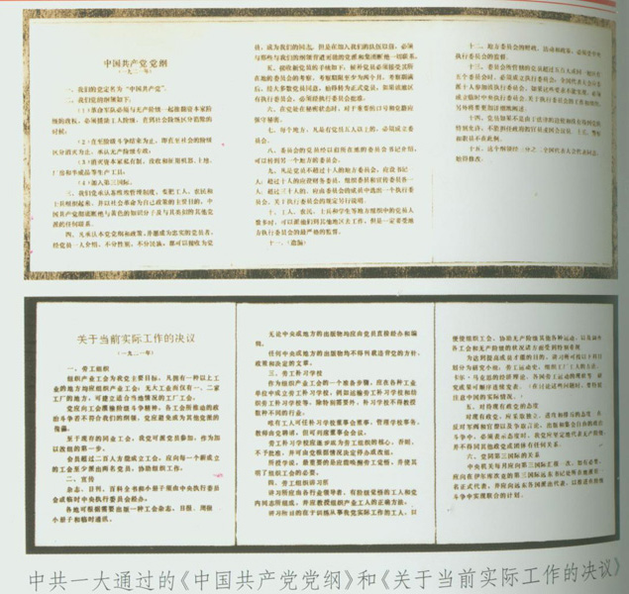
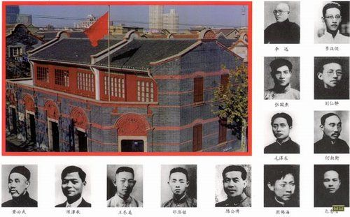
一大党纲——
第一个关于党的建设的马克思主义光辉文献
（一）历史沿革

Slide 19
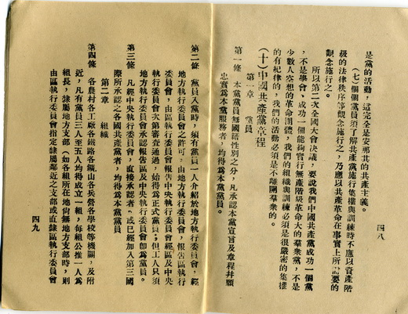
二大党章——第一部正式党章
各组组织，为本党组织系统，训练党员及党员活动之基本单位，凡党员皆必须加入。

Slide 20
第二十五条 凡党员有犯左列各项之一者，该地方执行委员会必须开除之：
（一）言论行动有违背本党宣言章程及大会各执行委员会之议决案；
（二）无故联续二次不到会；
（三）欠缴党费三个月；
（四）无故联续四个星期不为本党服务；
（五）经中央执行委员会命令其停止出席留党察看期满而不改悟；
（六）泄漏本党秘密。

Slide 21
三大党章 | 入党介绍人、候补期、 自请出党等
四大党章 | 支部、称谓等
五大党章 | 入党年龄、民主集中制等
六大党章 | “共产国际支部”

Slide 22
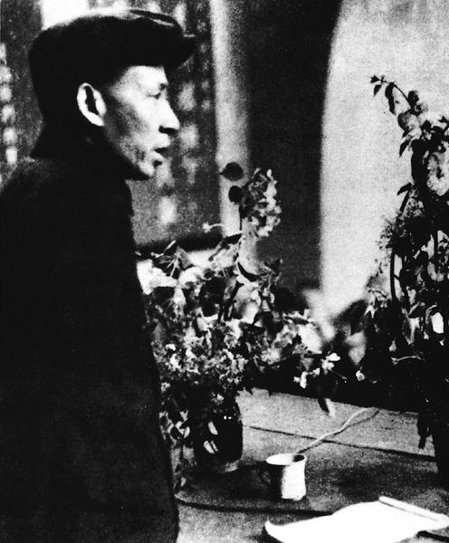
七大党章——
独立自主制定的第一部党章
总纲、毛泽东思想确立为党的指导思想、群众路线、义务和权利等

Slide 23
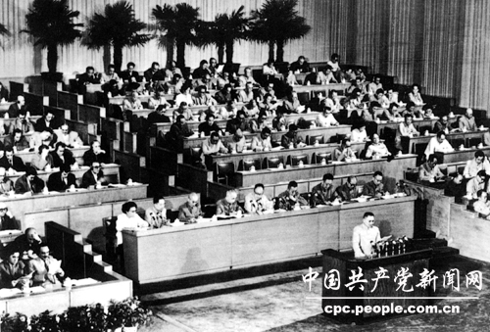
八大党章——
执政以后制定的第一部党章
中心任务、预备期、民主集中制党代会常任制、纪律处分等

Slide 24
九大党章 | 阶级斗争为纲、民主集中制遭破坏
十大党章 | 删去了林彪为接班人的内容
十一大党章 | 恢复四个现代化提法、恢复预备期、设立纪律检查委员会，但仍沿用了错误理论、口号

Slide 25
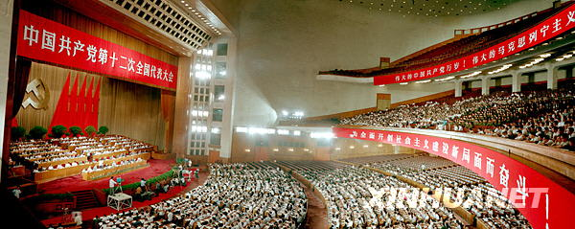
十二大党章——
改革开放时期的第一部党章
党的性质的回归、党的干部、民主集中制六条原则、中央顾问委员会和中央纪律检查委员会，党中央只设总书记，不再设主席和副主席，入党誓词等。

Slide 26
十三大党章 | 社会主义初级阶段理论、差额选举等
十四大党章 | 建设有中国特色的社会主义理论、 基本路线等
十五大党章 | 邓小平理论为指导思想
十六大党章 | “三个代表”重要思想、党的性质、入党条件、基层组织、党徽党旗等
十七大党章 | 党务公开、党的各级代表大会实行任期制，巡视制度、报告工作制度等
十八大党章 | 科学发展观、中国特色社会主义、总体布局、党的建设等

Slide 27
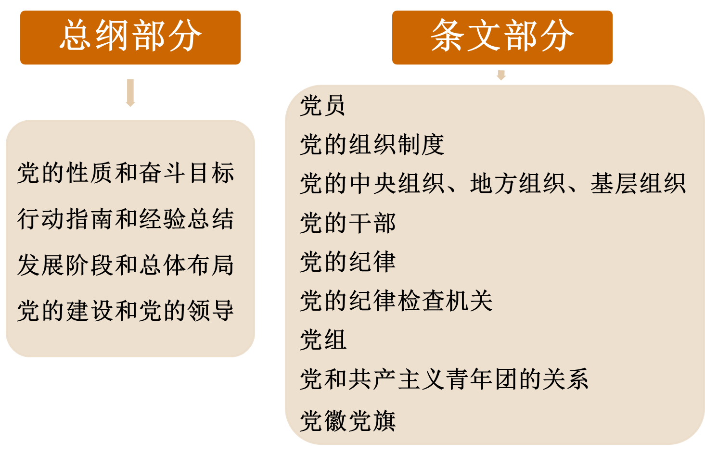
（二）党章的主要内容

Slide 28
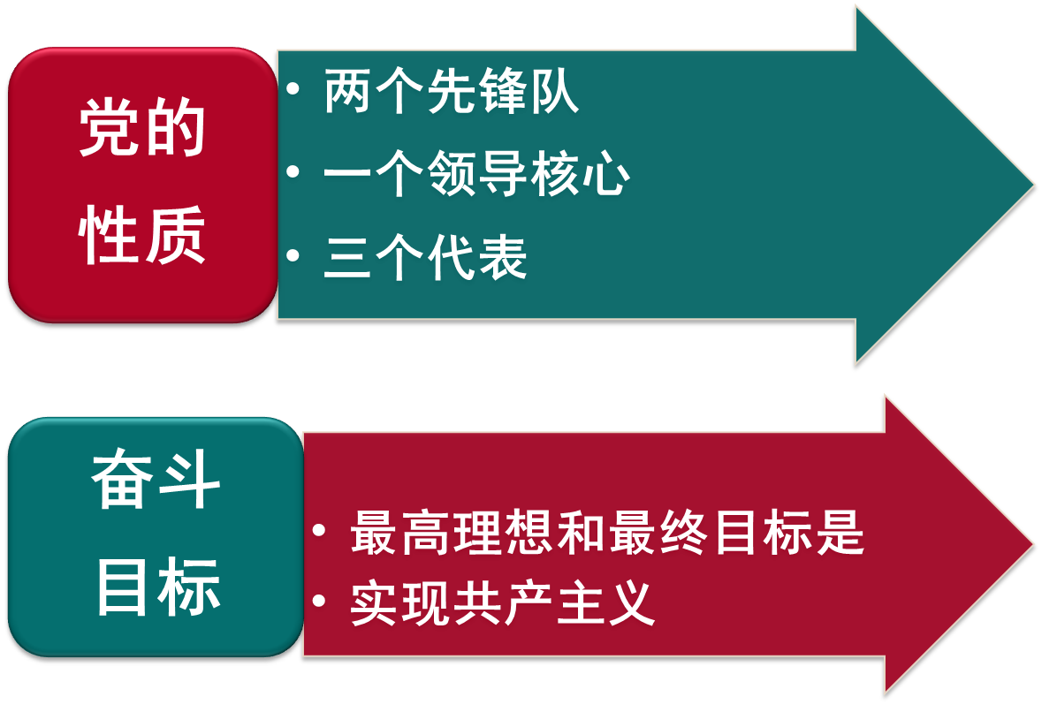
1、党的性质和奋斗目标

Slide 29
有了坚定的理想信念，站位就高了，眼界就宽了，心胸就开阔了，就能坚持正确政治方向，在胜利和顺境时不骄傲不急躁，在困难和逆境时不消沉不动摇，经受住各种风险和困难考验，自觉抵御各种腐朽思想的侵蚀，永葆共产党人政治本色。

Slide 30
2、行动指南和经验总结
行动指南——马克思列宁主义、毛泽东思想、邓小平理论和“三个代表”重要思想和科学发展观

Slide 31
经验总结：中国特色社会主义的新概括与新要求
道路
理论
制度

Slide 32
3、发展阶段和总体布局
政治
建设
生态文明建设
经济
建设
文化
建设
社会
建设

Slide 33


尊重自然、顺应自然、保护自然的生态文明理念
节约资源和保护环境的基本国策
节约优先、保护优先、自然恢复为主的方针
生产发展、生活富裕、生态良好的文明发展道路

Slide 34
4、党的建设和党的领导
三型
目标
五大建设
一条主线

Slide 35

党的建设的四项基本要求
第一，坚持党的基本路线
第二，坚持解放思想，实事求是，与时俱进，求真务实。

Slide 36
第三，坚持全心全意为人民服务
群众观点是我们党的基本政治观点。
群众路线：一切为了群众，一切依靠群众，从群众中来，到群众中去，把党的正确主张变为群众的自觉行动。
党风问题、党同人民群众联系问题是关系党生死存亡的问题。

Slide 37
第四，坚持民主集中制
新增“尊重党员主体地位”。
将“加强对党的领导机关和党员领导干部的监督”改为“加强对党的领导机关和党员领导干部特别是主要领导干部的监督”。

Slide 38
5、党员
党员
入党条件
党员性质
党员义务
党员权利
发展党员
入党誓词
预备党员
组织生活
退党

Slide 39
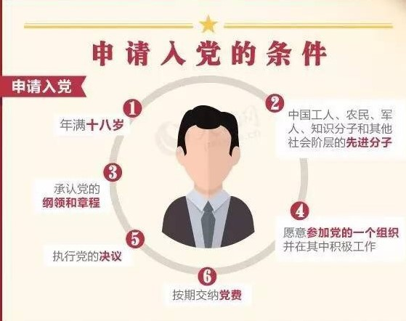

Slide 40
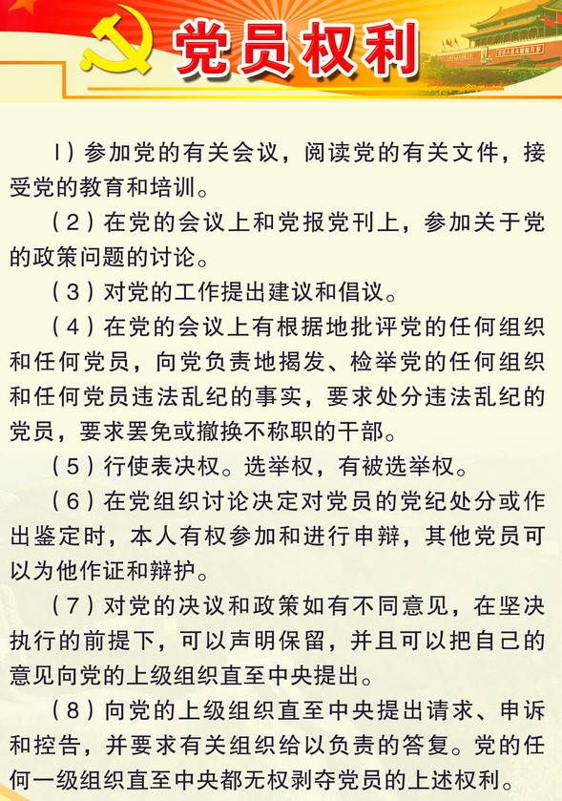
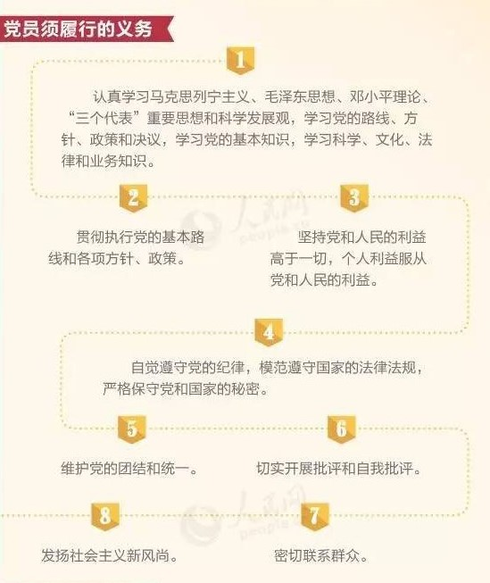
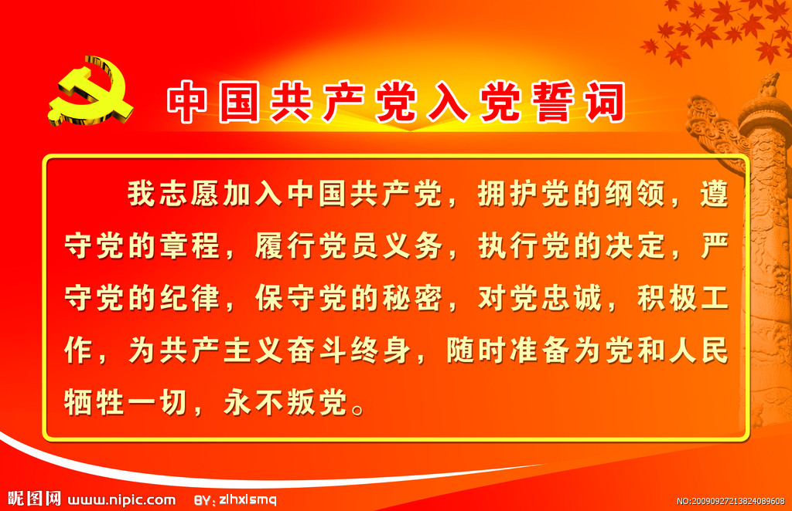

Slide 41
党员有退党的自由。
党员缺乏革命意志，不履行党员义务，不符合党员条件，党的支部应当对他进行教育，要求他限期改正；经教育仍无转变的，应当劝他退党
党员如果没有正当理由，连续六个月不参加党的组织生活，或不交纳党费，或不做党所分配的工作，就被认为是自行脱党。

Slide 42
6、党的组织制度
党是根据自己的纲领和章程，按照民主集中制组织起来的统一整体
“四个服从”
党内“选举”
组织机构
上下级组织关系
集体领导制度
禁止个人崇拜

Slide 43
7、党的基层组织
党在社会基层组织中的战斗堡垒，是党的全部工作和战斗力的基础。
自身建设任务
群众工作
任务
政治性的任务

Slide 44
领导核心
农村
企业
政治核心
街道社区
领导核心
机关
协助监督
高校
领导核心
科研、文化、卫生、
体育和中小学等事业单位
政治核心

Slide 45
8、党的干部
党的事业的骨干，是人民的公仆
德才兼备、以德为先 五湖四海、任人唯贤
教育、培训、考核和监督干部
6项基本条件：

Slide 46
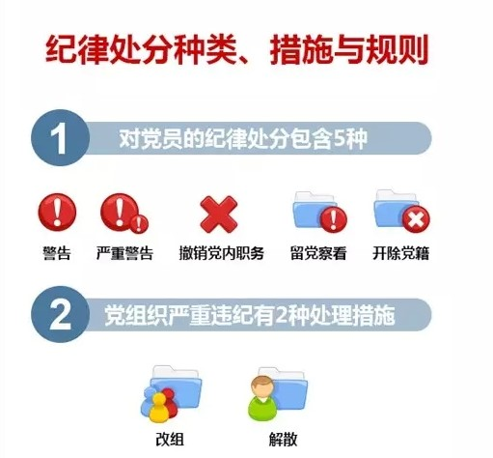
9、党的纪律

Slide 47
三大
任务
维护
检查
协助
五大
职责
教育、监督
案件、受理
保障

Slide 48
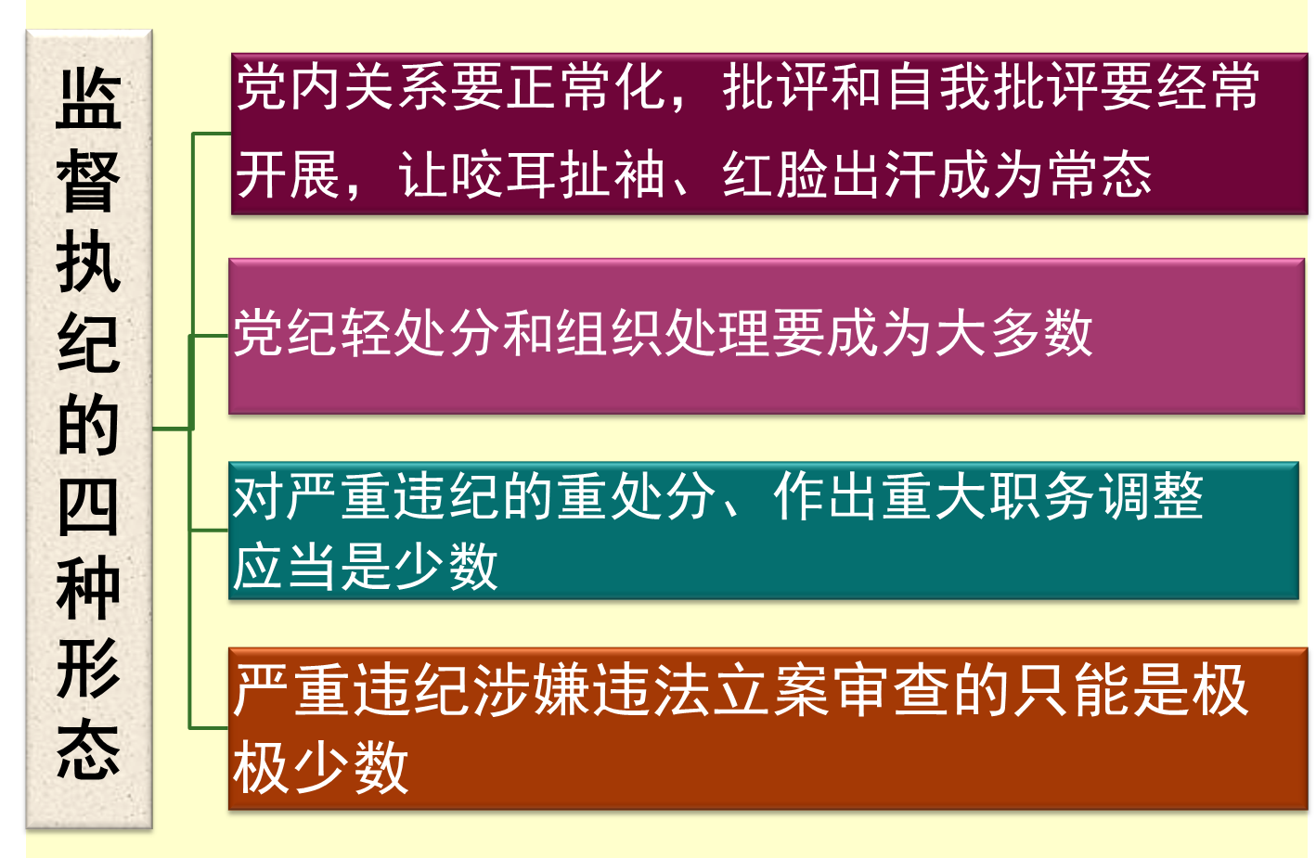

Slide 49
三、遵守党章 做合格党员

Slide 50
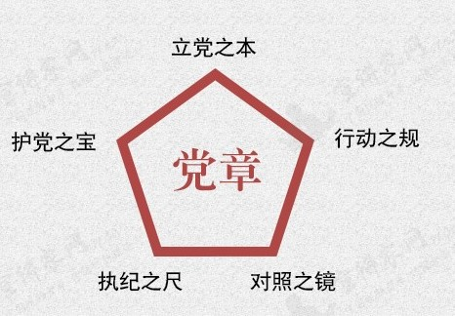
（一）敬畏尊崇党章
牢固树立党章意识，真正把党章作为加强党性修养的根本标准，作为指导党的工作、党内活动、党的建设的根本依据。

Slide 51

“凡善怕者，必身有所正，言有所规，行有所止，偶有逾矩，亦不出大格。”
“天下之事，成于惧而败于忽。”
“畏则不敢肆而德以成，无畏则从其所欲而及于祸。”

Slide 52
（二）认真学习党章
通读+精读+研读→“深学”
着眼明确基本标准、树立行为规范，逐条逐句通读党章，全面理解党的纲领，牢记入党誓词，牢记党的宗旨，牢记党员义务和权利。

Slide 53
原原本本学、反反复复学，做到知其然，而且要联系实际学、深入思考学，做到知其所以然。
学深悟透、融汇贯通，把握主要内容和精神实质，内化于心、外化于行，增强贯彻执行的自觉性和坚定性。
把学习党章党规与学系列讲话很好统一起来。
坚持党章标准，突出问题导向
（细照）

Slide 54
（三）严格遵守党章
内化于心、外化于行、知行合一、指导工作
牢记党的宗旨,以党的优良传统和优良作风为内动力，践行党章要求，争做遵守党章的模范，做到“笃行”。

Slide 55
凡是党章规定党员必须做到的，领导干部要首先做到；凡是党章规定党员不能做的，领导干部要带头不做。
建立健全党内制度体系，要以党章为根本依据
判断各级党组织和党员、干部的表现，要以党章为基本标准
解决党内矛盾，要以党章为根本规则

Slide 56
（四）坚决维护党章
各级党委和纪委要加强对维护党章、执行党的路线方针政策和决议情况的监督检查，确保党的集中统一。
对党章意识不强、不按党章规定办事的要及时提醒，对严重违反党章规定的行为要坚决纠正，全党共同来维护党章的权威性和严肃性。

Slide 57
结束语
结束语
全党要牢固树立党章意识，做到讲规矩、守纪律，知敬畏、存戒惧，把党章各项规定落实到行动上、落实到各项事业中，努力争做合格党员。

